Slide 1
АШ-ШАБАБ: МЕЖДУ ГЛОБАЛЬНЫМ ДЖИХАДОМ И ЛОКАЛЬНЫМ ГОСУДАРСТВЕННЫМ СТРОИТЕЛЬСТВО
Аскеров Мир-Али, аспирант НИУ ВШЭ
St. Petersburg, 2023

Slide 2
Актуальность
Активность джихадистских организаций постепенно перемещается из стран арабского мира (Сирия, Ирак, Ливия) в африканские страны (Сомали, Нигерия, Мали, ЦАР итд.)
«Аш-Шабаб» (запрещены в РФ) является одной из самых активных и многочисленных террористических организаций не только в Африке, но и в мире
Приход к власти в Афганистане движения «Талибан» (запрещены в РФ) создал новый прецедент для джихадистских организаций, который может влиять на их стремления к большей локализации своей активности

Slide 3
Операционализация понятий
«Джихадизм» - термин применяется к периферийной ветви экстремистской исламской мысли, сторонники которой требуют применения насилия для вытеснения неисламского влияния с традиционно мусульманских земель с целью установления исламского правления в соответствии со своими представлениями о Божественном законе (Brachman J. Global jihadism: theory and practice. London ; New York: Routledge, 2009)
Глобальный джихад vs Локальное государственное строительство (Zelin A. Y. Your sons are at your service: Tunisia’s missionaries of jihad. New York: Columbia University Press, 2020.)
Временная рамка для изучения организаций – с 2012-го по 2022-й года. Окончательное формирование «Аш-Шабаб» в качестве филиала «Аль-Каиды» в Сомали произошло в 2012-м году.

Slide 4
Методология
Сравнительный кейс-стади. Кейсы – страны (Сомали, Афганистан, Сирия), наблюдения – террористические организации («Аш-Шабаб», «Талибан», «ХТШ»
Критический дискурс-анализ по Фэрклоу (дискурс через три уровня: уровень языковых практик, анализ дискурсивной практики и анализ социокультурных практик как следствия применения этих дискурсов)

Slide 5
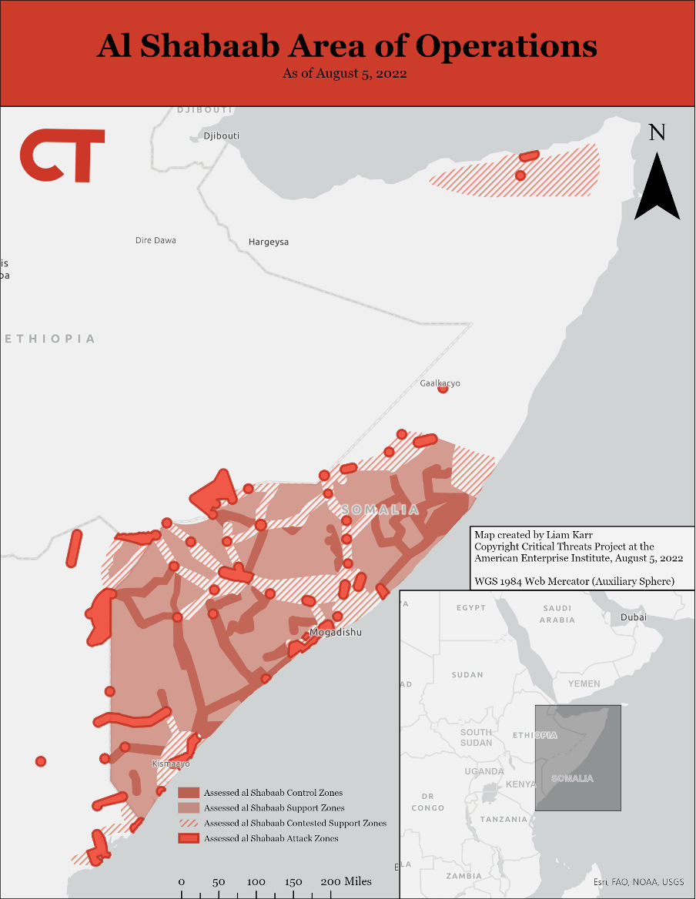

Slide 6
Аш-Шабаб: История
Постоянно выходила из состава других организаций из-за своей радикальности («Аль-Иттихад аль-Ислами» - начало 2000-х, затем «Союз Исламских Судов» - 2008)
«Токсичный салафитский джихадизм»: Полное неприятие местной исламской традиции
Постепенный рост влияния на фоне недовольства экс-членами СИС
В 2012-м году – присяга «Аль-Каиде»
В 2015-м году – критика «Исламского Государства» (С 2021-го активные столкновения)
Расширение зоны влияния (единственная из аффилированных с АК)

Slide 7
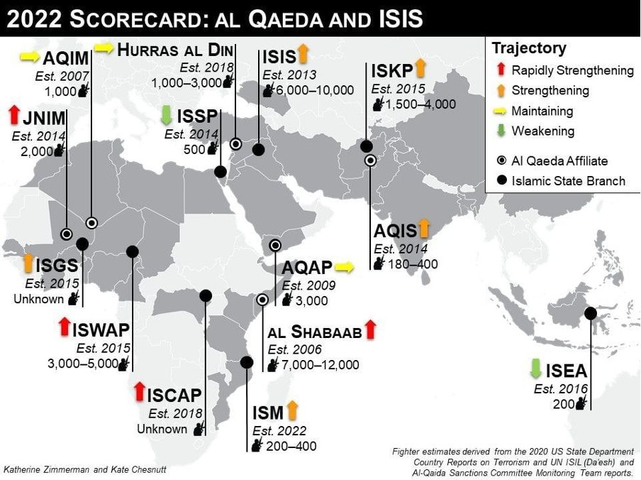
Название подразделения, лаборатории, факультета и т.д.

Slide 8
у Исламского государства от 11 900 до 21 100 боевиков, а у Аль-Каиды – от 14 180 до 21 400 боевиков. Обращает на себя внимание тот факт, что «Аш-Шабаб» является важнейшей частью АК и составляет от 40% до 60% всех боевиков.

Slide 9
Аш-Шабаб в локальном контексте
Рудиментарная социальная инфраструктура (ХТШ)
Успешная борьба с COVID-19 (ХТШ)
Cистема налогооблажения и распределения закята (ХТШ)
Крупный инвестор в сомалийскую экономику, особенно недвижимость и бизнес («Талибан»)
Эффективное правосудие (Талибан)

Slide 10
Аш-Шабаб и идеологические трансформации
Изменение дискурса о Сайиде Абдилле Хассане в сугубо положительную сторону
Попытка провести линию преемственности между его анти-колониальным движением и «Аш-Шабаб»
Лагерь подготовки боевиков назван именем Сайида Абдилле Хасана
Фетвы улемов о необходимости изучения шафиитского мазхаба, так как это мазхаб большинства в данной местности
Фетвы улемов с советом об отказе от «безмазхабного» подхода

Slide 11
Вывод
Проведенный анализ показывает, что учитывая опыт других союзных организаций («Талибан» и «Хайат ат-Тахрир аш-Шам»), «Аш-Шабаб» может решиться к окончательному переходу от глобального джихада к локальному государственному строительству. В этом случае, скорее всего, последует отмежевание (по крайней мере, на уровне публичной риторики) от «Аль-Каиды», а также более умеренная религиозная политика. Подобно развитие организации значительно отразится на глобальном джихадистском движении, усилит его фрагментированность и значительно ослабит «Аль-Каиду». Изменения в дискурсе организации указывают на высокую вероятность подобного развития в долгосрочной перспективе.

